Slide 1

Персональный сайт
воспитателя МДОБУ Ирбейского д/сада № 1 «Золотой ключик»
Коростелевой Олеси
Константиновны

Slide 2

http://vospitatelirbey.ucoz.net/
Ссылка на сайт

Slide 3
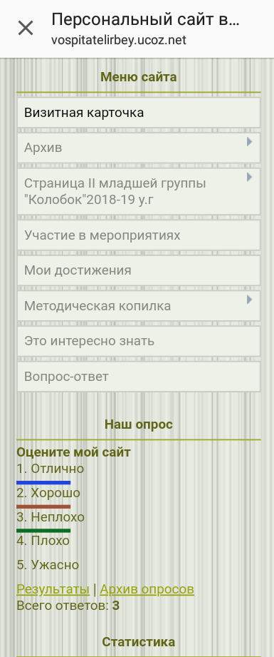
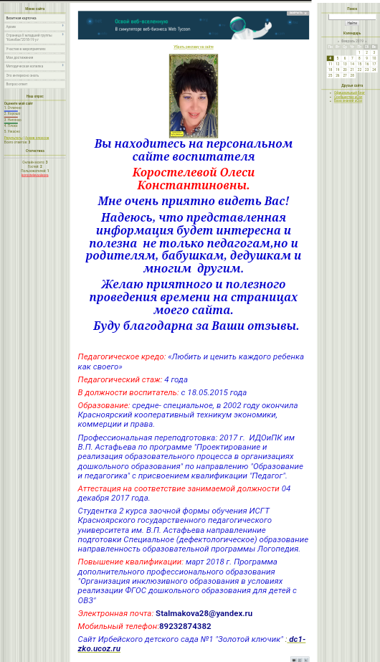
Меню сайта
Визитная карточка

Slide 4
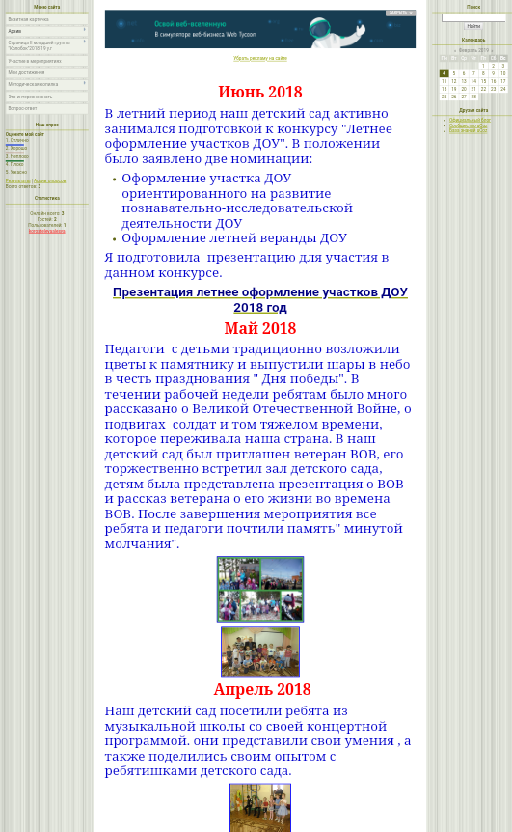
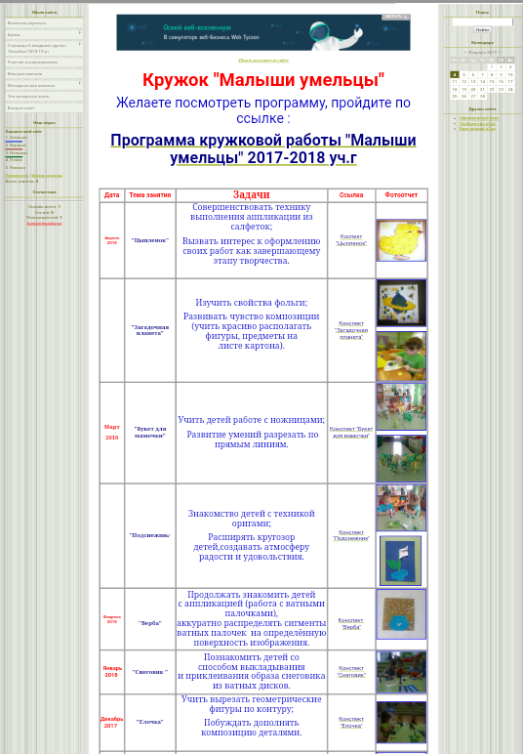
Архив

Slide 5
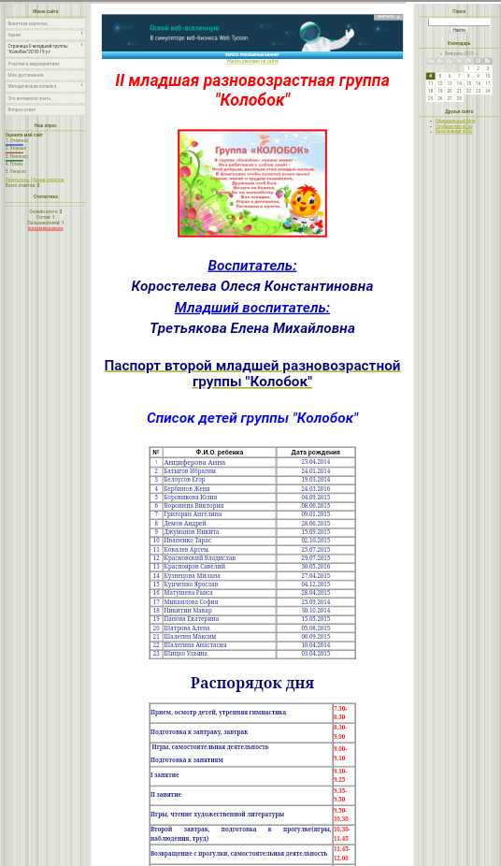
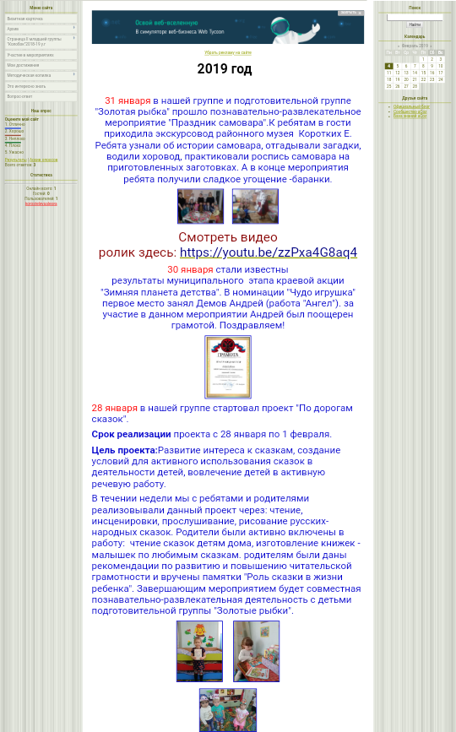
Страница группы
Общие сведения
Новости

Slide 6
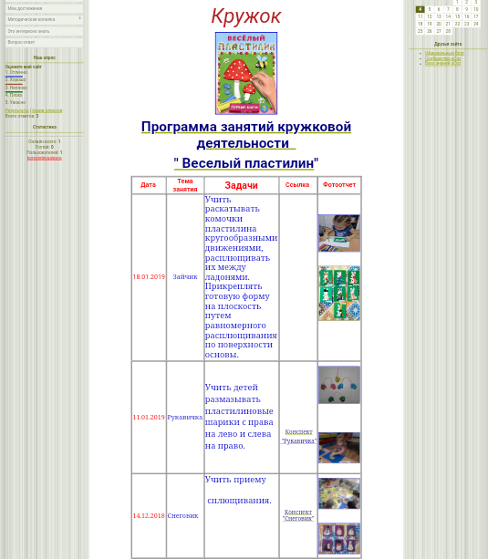
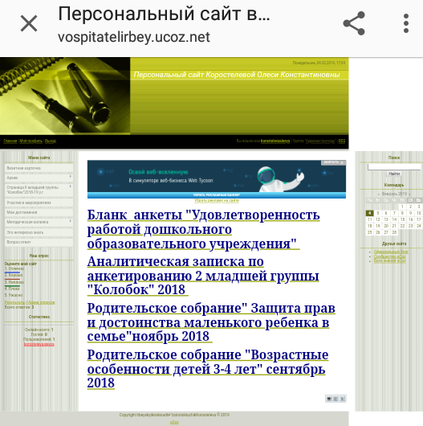
Кружок
Документация

Slide 7
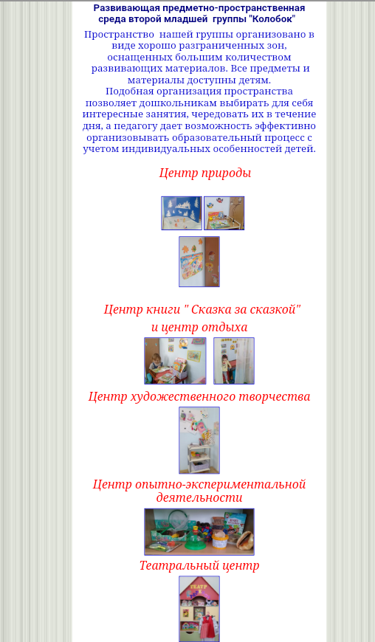
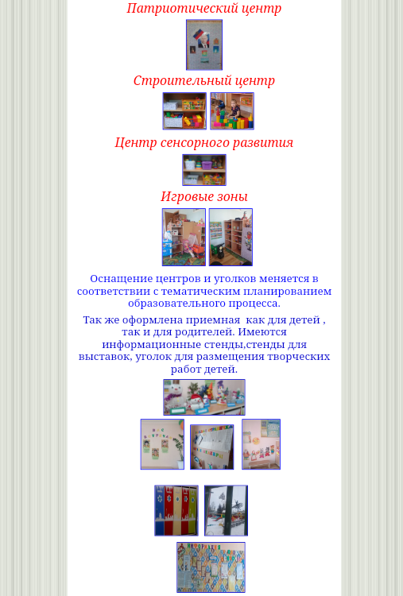
Развивающая предметно-пространственная среда группы

Slide 8
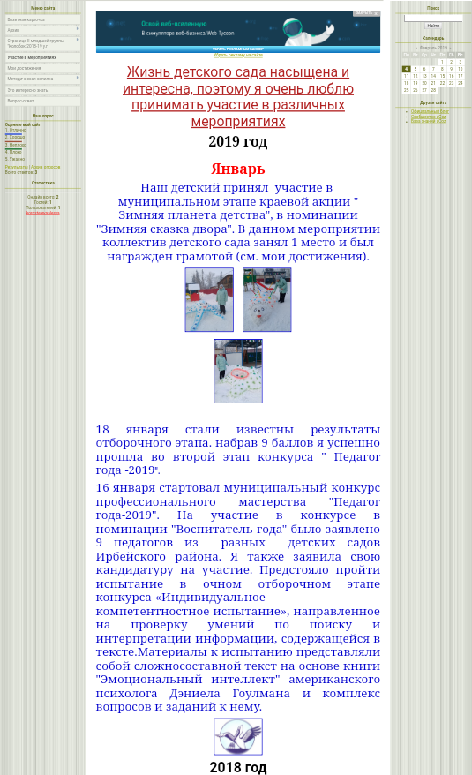
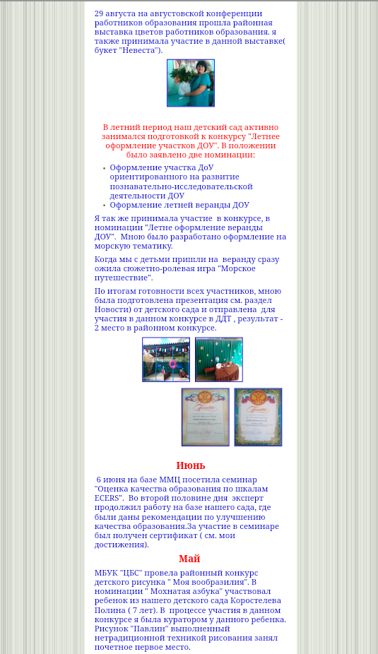
Участие в мероприятиях

Slide 9
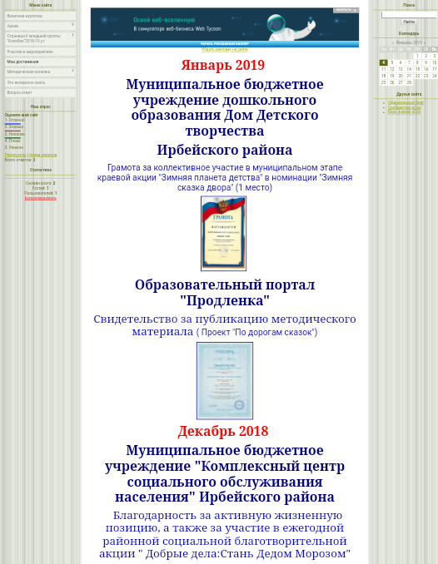
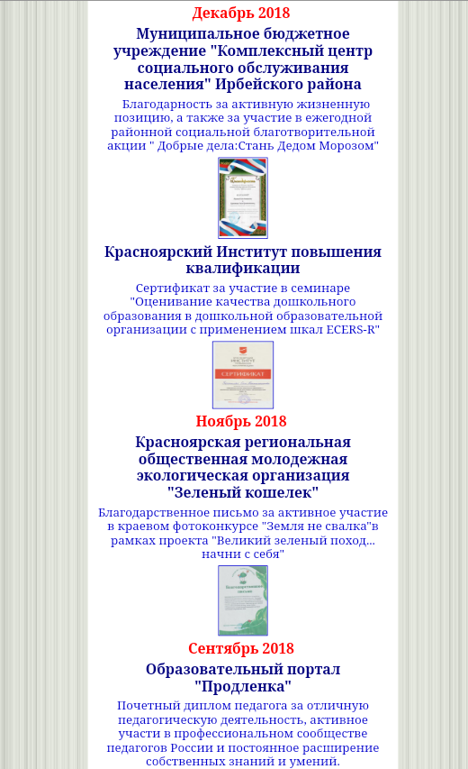
Мои достижения

Slide 10
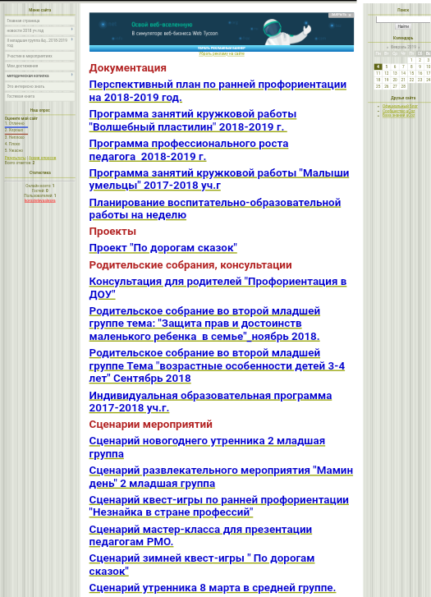
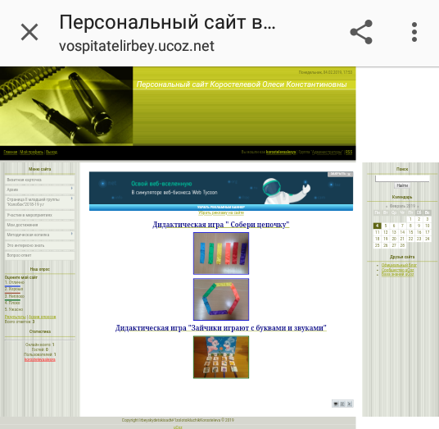
Методическая копилка

Slide 11
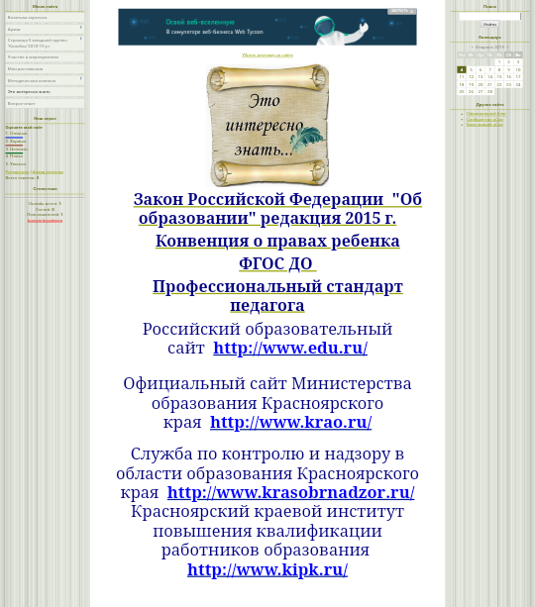
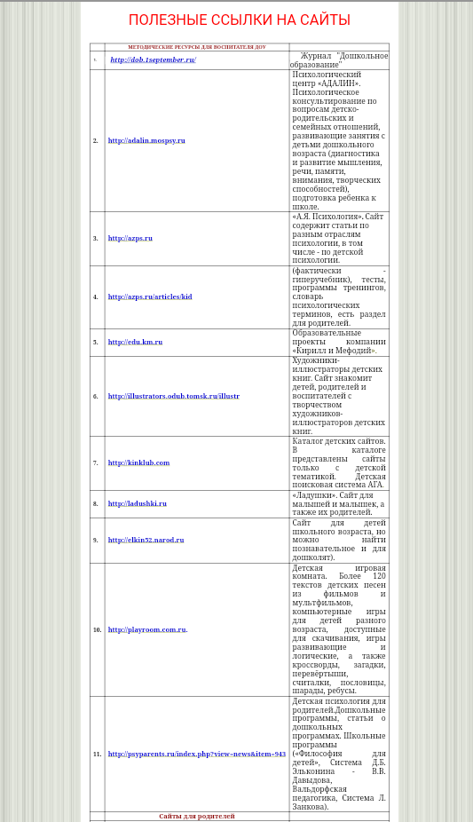
Это интересно знать

Slide 12
Электронная почта
«Вопрос –Ответ»
Stalmakova28@yandex.ru

Slide 13
Спасибо за внимание!

